Slide 1





Consumer源码分析
1、消息在ConsumeQueue的落地
2、消费者启动源码分析
3、源码深入分析之Rebalance机制
4、源码深入分析之并发消费
5、源码深入分析之顺序消费
6、源码深入分析之消费常见问题（重复、卡死、启动延迟等）
20:00课程开始！
李瑾老师

Slide 2
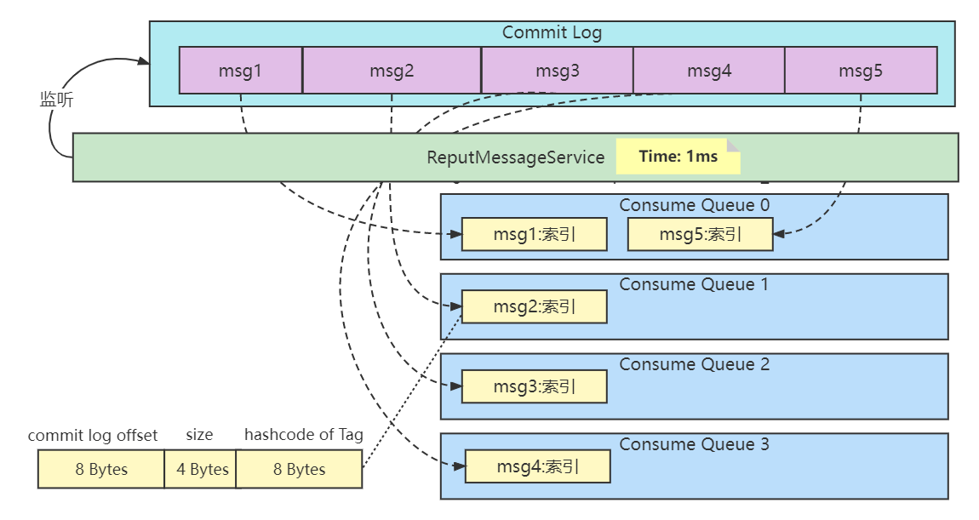
消息在ConsumeQueue的落地

Slide 3
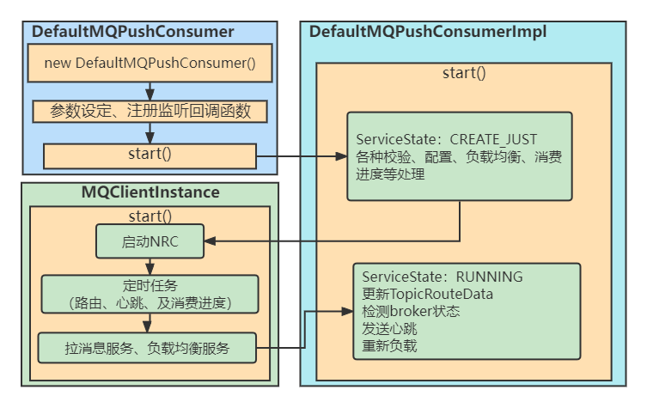
消费者启动流程

Slide 4
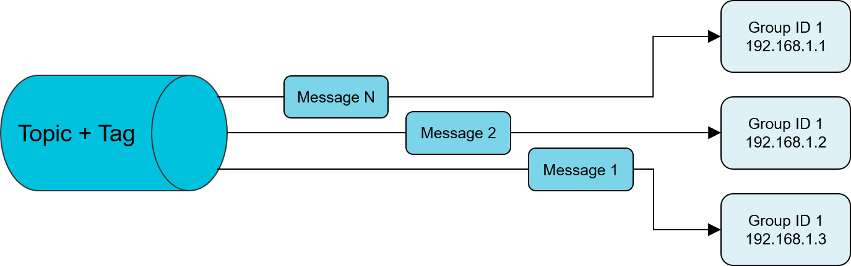
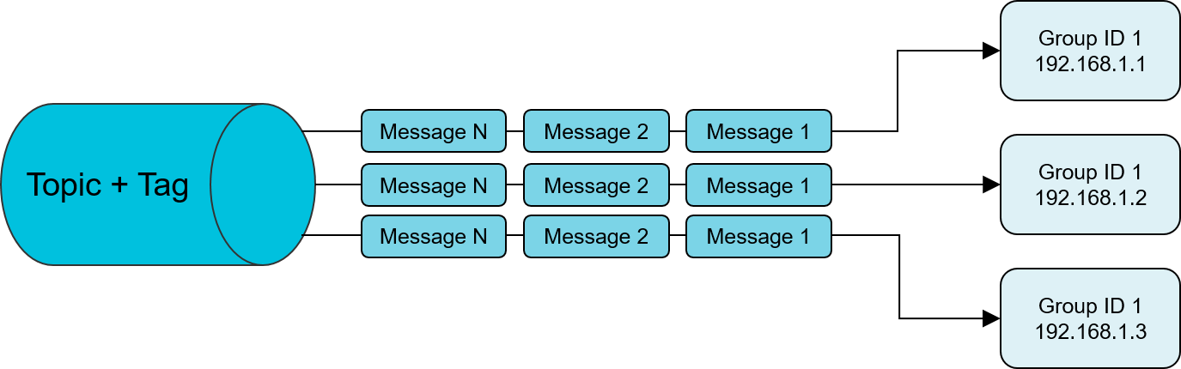
消费者模式
集群消费
广播消费

Slide 5
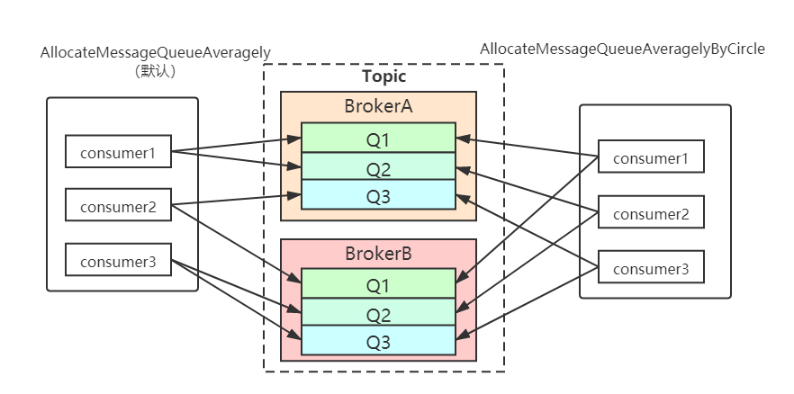
Consumer负载均衡

Slide 6
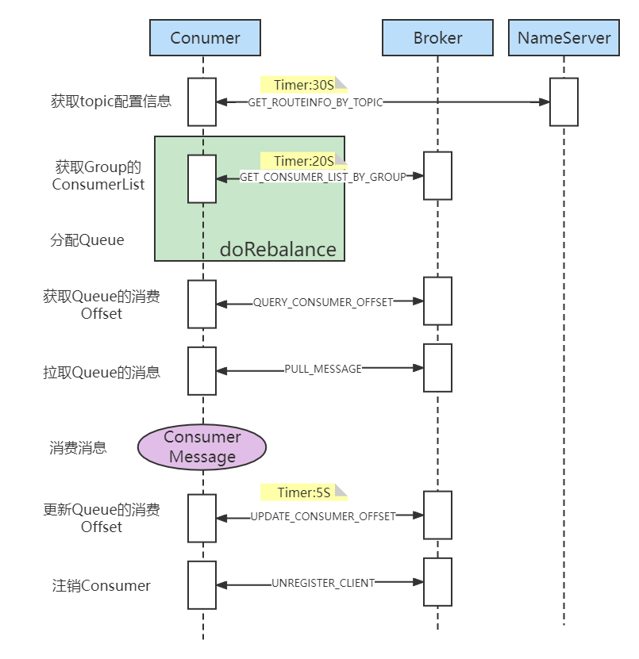
并发消费流程
功能描述
获取topic配置信息
GET_ROUTEINFO_BY_TOPIC
获取Group的ConsumerList
GET_CONSUMER_LIST_BY_GROUP
获取Queue的消费Offset
QUERY_CONSUMER_OFFSET
拉取Queue的消息
PULL_MESSAGE
更新Queue的消费Offset
UPDATE_CONSUMER_OFFSET
注销Consumer
UNREGISTER_CLIENT

Slide 7
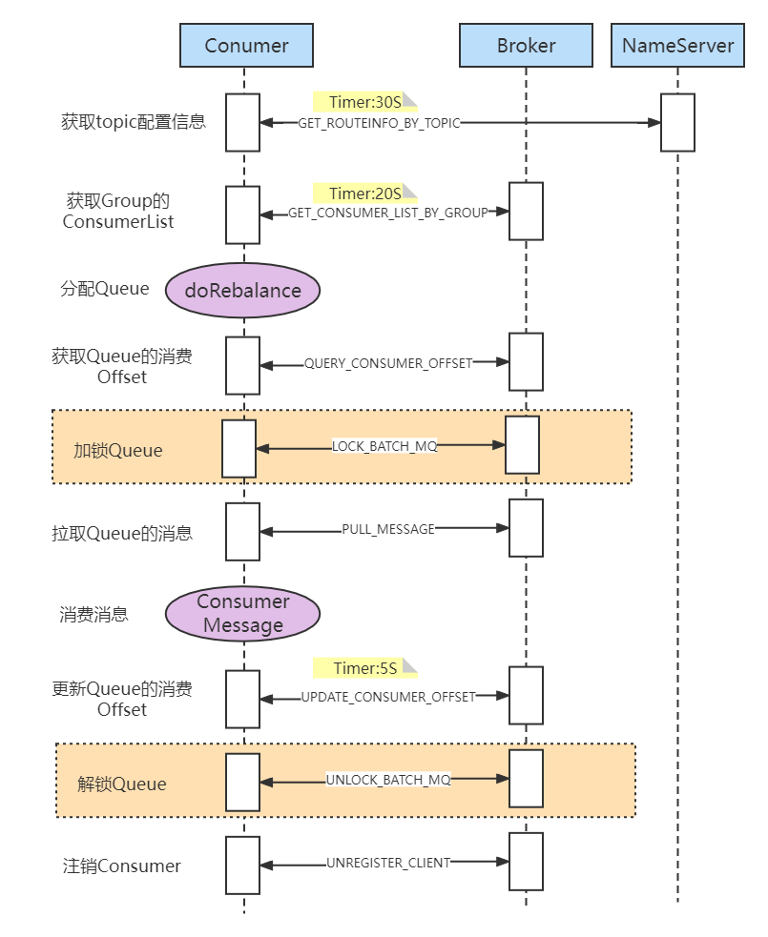
顺序消费流程
功能描述
流程大体和并发消费一致
多一个Broker级别的锁(60S)
消费卡死问题
启动之后较长时间才消费

